Slide 1
Tranzicija u roditeljstvo – pristup životnog toka
Smiljka Tomanović

Slide 2
Izvori podataka
Anketno istraživanje sa 435 roditelja iz nacionalno reprezentativnog uzorka od 1627 mladih starosti od 19 – 35 godina sprovedenog 2011. godine
24 intervjua sa mladim majkama i očevima
50 intervjua sa tridesetogodišnjacima koji nisu roditelji
izabranim iz uzorka ispitanika iz ankete iz različitih delova centralne Srbije, Vojvodine i Beograda, koji su obavljeni u proleće 2012. godine.

Slide 3
Pristup životnog toka (life-course)
Tranzicija
Životni događaji
Istorijsko i socijalno vreme
Putanje (trajektorije) (Elder, 1985)
Tranzicija u odraslost (Galland, 2003; Iacovu, 2002).
Tranzicioni režimi – poretci (transitional regimes - Walter, 2006; Walter et al., 2009)
Rodni poredak (gender regime) (Walby, 2004)
Tranzicija u roditeljstvo (Du Bois Reymond et al. 2008; Nielsen, Brannen, Lewis, 2013 )

Slide 4
Strukturisana individualizacija
Tranzicija u roditeljstvo i roditeljstvo kao delovi socijalne biografije pojedinca (Tomanović, 2010; 2012)
Povezuju se strukture i kulture roditeljstva: strukturalni i normativni okviri postajanja roditeljem sa društveno omeđenim delanjem (socially bounded agency - Evans, 2002)
I struktura i delanje kao kontinuum: analizira se kako mlada osoba objašnjava situaciju (strukture) i preuzima odgovornost (delanje)

Slide 5
Istorijsko vreme
Kulture roditeljstva: Strukture roditeljstva:
Normativni obrasci i modeli Strukture tržišta rada
(normativni rodni poredak) Uravnoteženje rada i porodice
(WFB)
Institucionalni okvir:
Pravna regulacija
Mehanizmi podrške –
mere praktične politike
Agregatni nivo:
Stavovi i norme
Rodne putanje
tranzicije u roditeljstvo
Resursi
Strategije
Biografije:
Mesto TuR u biografiji ispitanika/ce
Doživljaj prelaska
Doživljaj promena
Odnosi u roditeljstvu
Porodične prakse i prikazivanje roditeljstva

Slide 6
Metod
triangulacija izvora
triangulacija analiza
kombinacija kvantitativnog i kvalitativnog metoda (mixed methods)
analiza narativa kroz pristup zasnovane teorije (grounded theory)

Slide 7
Tipovi životnih putanji
Standardne putanje: standardni sled ključnih životnih događaja (11 roditelja – 7 majki i 4 oca sa srednjim stručnim i univerzitetskim obrazovanjem)
Dva tipa nestandardnih putanji:
linearne putanje: nedostaje neki životni događaj, obično zaposlenje (3 majke različitih nivoa obrazovanja)
nelinearne putanje: životni događaji ne idu regularnim redom, obično podrazumeva nestabilno zaposlenje i nastavak školovanja nakon zaposlenja (5 majki i 5 očeva različitog nivoa obrazovanja)

Slide 8
Milica – standardna (VSS)

Slide 9
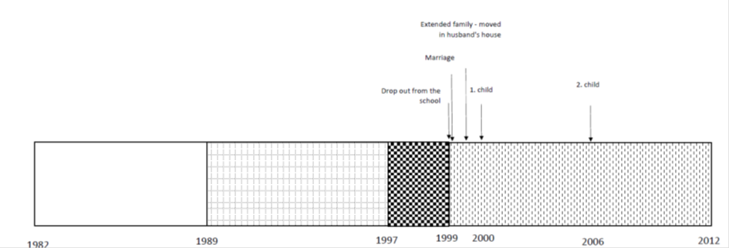
Mirela – nestandarna linearna (OS)

Slide 10
Ivan – nestandarna nelinearna (SS)

